Slide 1
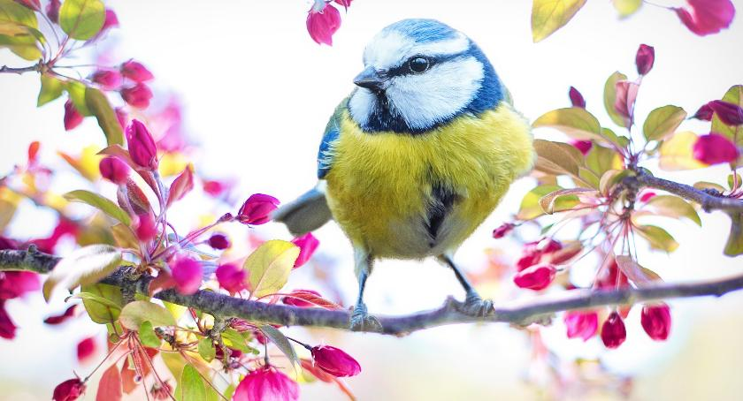
Pierwszy dzień wiosny 2021

Slide 2
21 marca to pierwszy dzień kalendarzowej wiosny. Po długiej zimie z tęsknotą wyczekujemy tego dnia i jest to duży powód do radości dla wszystkich zmęczonych zimnem i wcześnie zapadającym mrokiem. Pierwszy dzień wiosny przypada na czas równonocy wiosennej, od tego dnia dzień będzie się stopniowo wydłużał kosztem nocy.

Slide 3
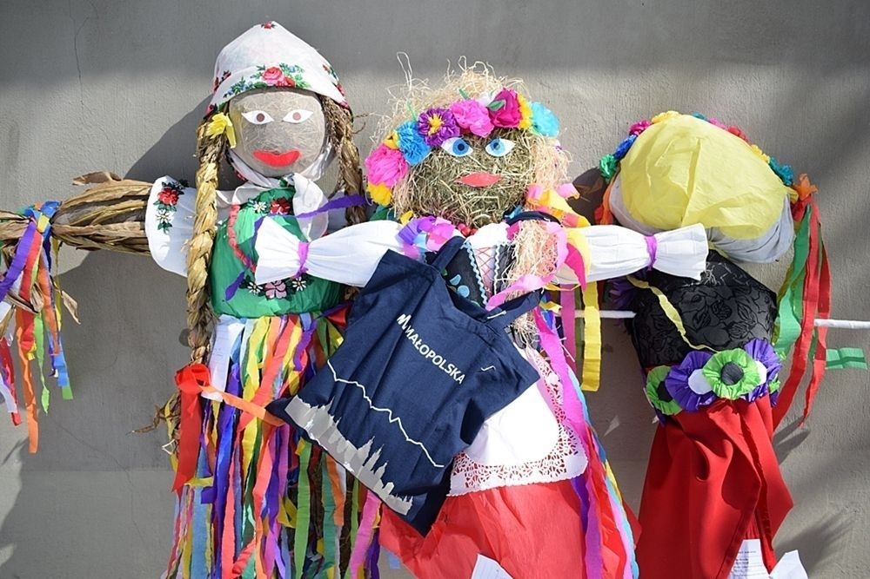
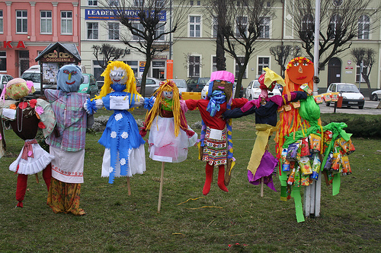
Tradycyjnym zwyczajem związanym z pierwszym dniem wiosny jest topienie lub palenie Marzanny. Zwyczaj ten wywodzi się ze słowiańskich wierzeń pogańskich i związany był kiedyś z Jarymi Godami, czyli cyklem obrzędów przypadających na czas równonocy wiosennej. Dawniej Marzanna uosabiała boginkę śmierci, którą należało wynieść ze wsi i utopić bądź spalić. Wierzono, że symboliczne zabicie postaci uosabiającej śmierć zapewni powrót życia (wiosny) i przyniesie urodzaj na cały nadchodzący rok. Obecnie Marzanna nie uosabia już śmierci, a raczej zimę, którą wyprasza się w dosadny sposób, aby zrobić miejsce wiośnie.

Slide 4
Dzień wiosny na świecie
W Iranie, czyli dawnej Persji, ale również w północnym Iraku, Afganistanie, Tadżykistanie, Uzbekistanie, Kirgistanie, Turkmenistanie, Kazachstanie, części Turcji oraz na północnym Kaukazie pierwszego dnia wiosny obchodzi się perski Nowy Rok: Nouruz. Przypada on na 21 marca. Korzenie tego święta sięgają wierzeń perskich oraz zoroastryjskich. Jak się go świętuje? Wiosennymi porządkami i ozdabianiem domów zielenią i kwiatami. Ale to nie wszystko. W ostatni wtorkowy wieczór przed Nowym Rokiem świętuje się Czaharszanbe Suri – tej nocy ludzie przeskakują przez ogniska oraz przebierają się i chodzą od domu do domu, by otrzymywać przekąski
W Japonii trudno określić moment, w którym powinno się zacząć świętować początek nowej pory roku. Dlaczego? Ponieważ Pierwszy Dzień Wiosny wyznacza zakwitnięcie pierwszych kwiatów wiśni (Sakura). A to następuje (zależnie od pogody i miejsca na mapie kraju) – wraz z końcem marca lub na początku kwietnia. Japońska Agencja Meteorologiczna każdego roku wydaje sakura-zensen, czyli program (prognozę) kwitnienia, który wskazuje moment jego rozpoczęcia w każdym z regionów. Najwcześniej wiśnie rozkwitają oczywiście na południu, a najpóźniej – na północy. Jednak w każdym regionie jest to spektakularne widowisko.

Slide 5
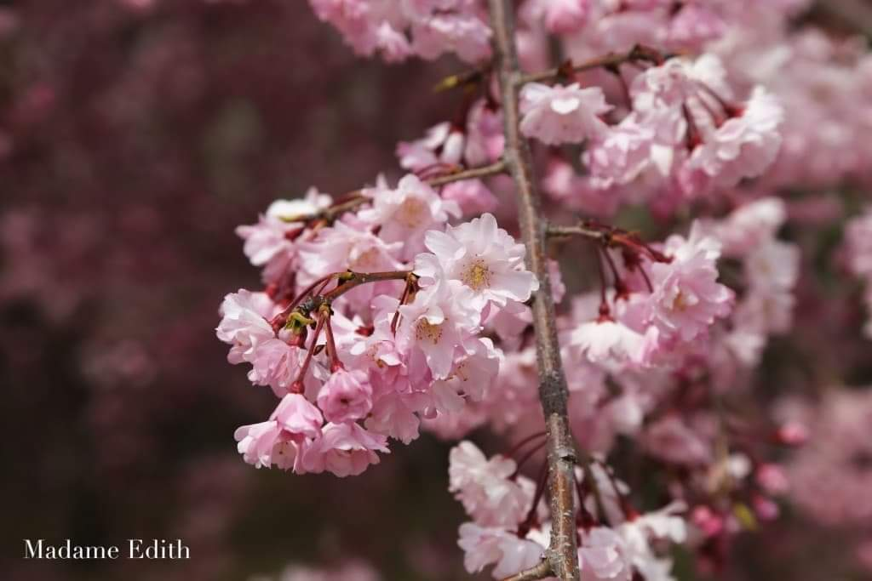
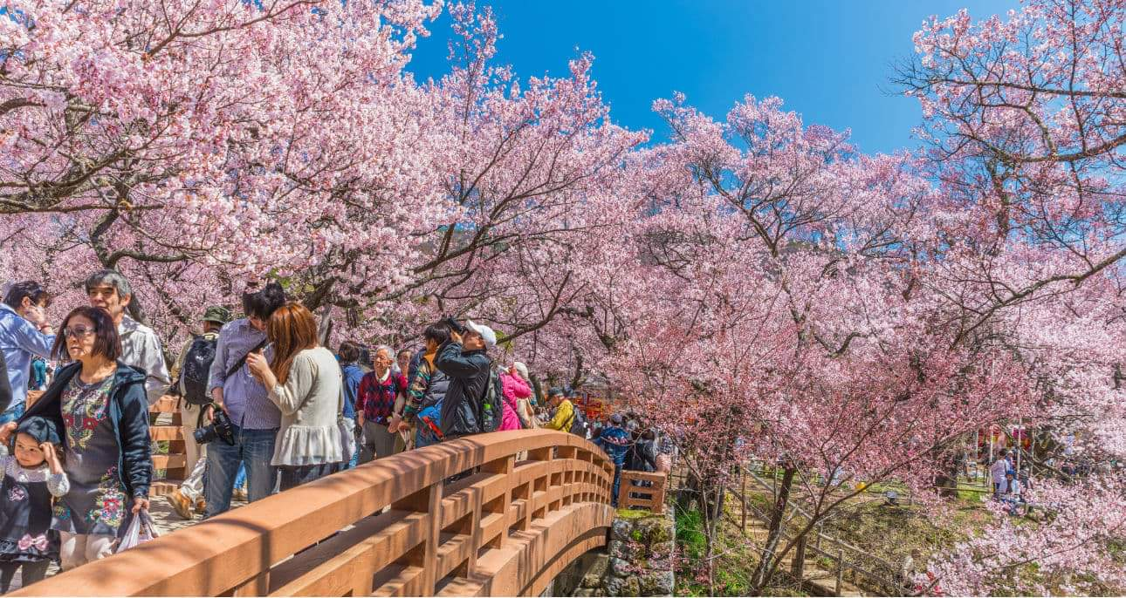
W tym okresie Japończycy oddają się rytuałowi hanami, który polega na „podziwianiu” i „oglądaniu kwiatów”. W parkach miejskich całe rodziny organizują sobie pikniki na świeżym powietrzu, a wieczorami odbywają się różnego rodzaju imprezy. Przygotowuje się też tradycyjne potrawy świąteczne – np. specjalne kulki ryżowe dango. To właśnie dlatego na ten okres warto zaplanować wyprawę do Japonii – pozostawi po sobie niezwykłe wspomnienia!

Slide 6
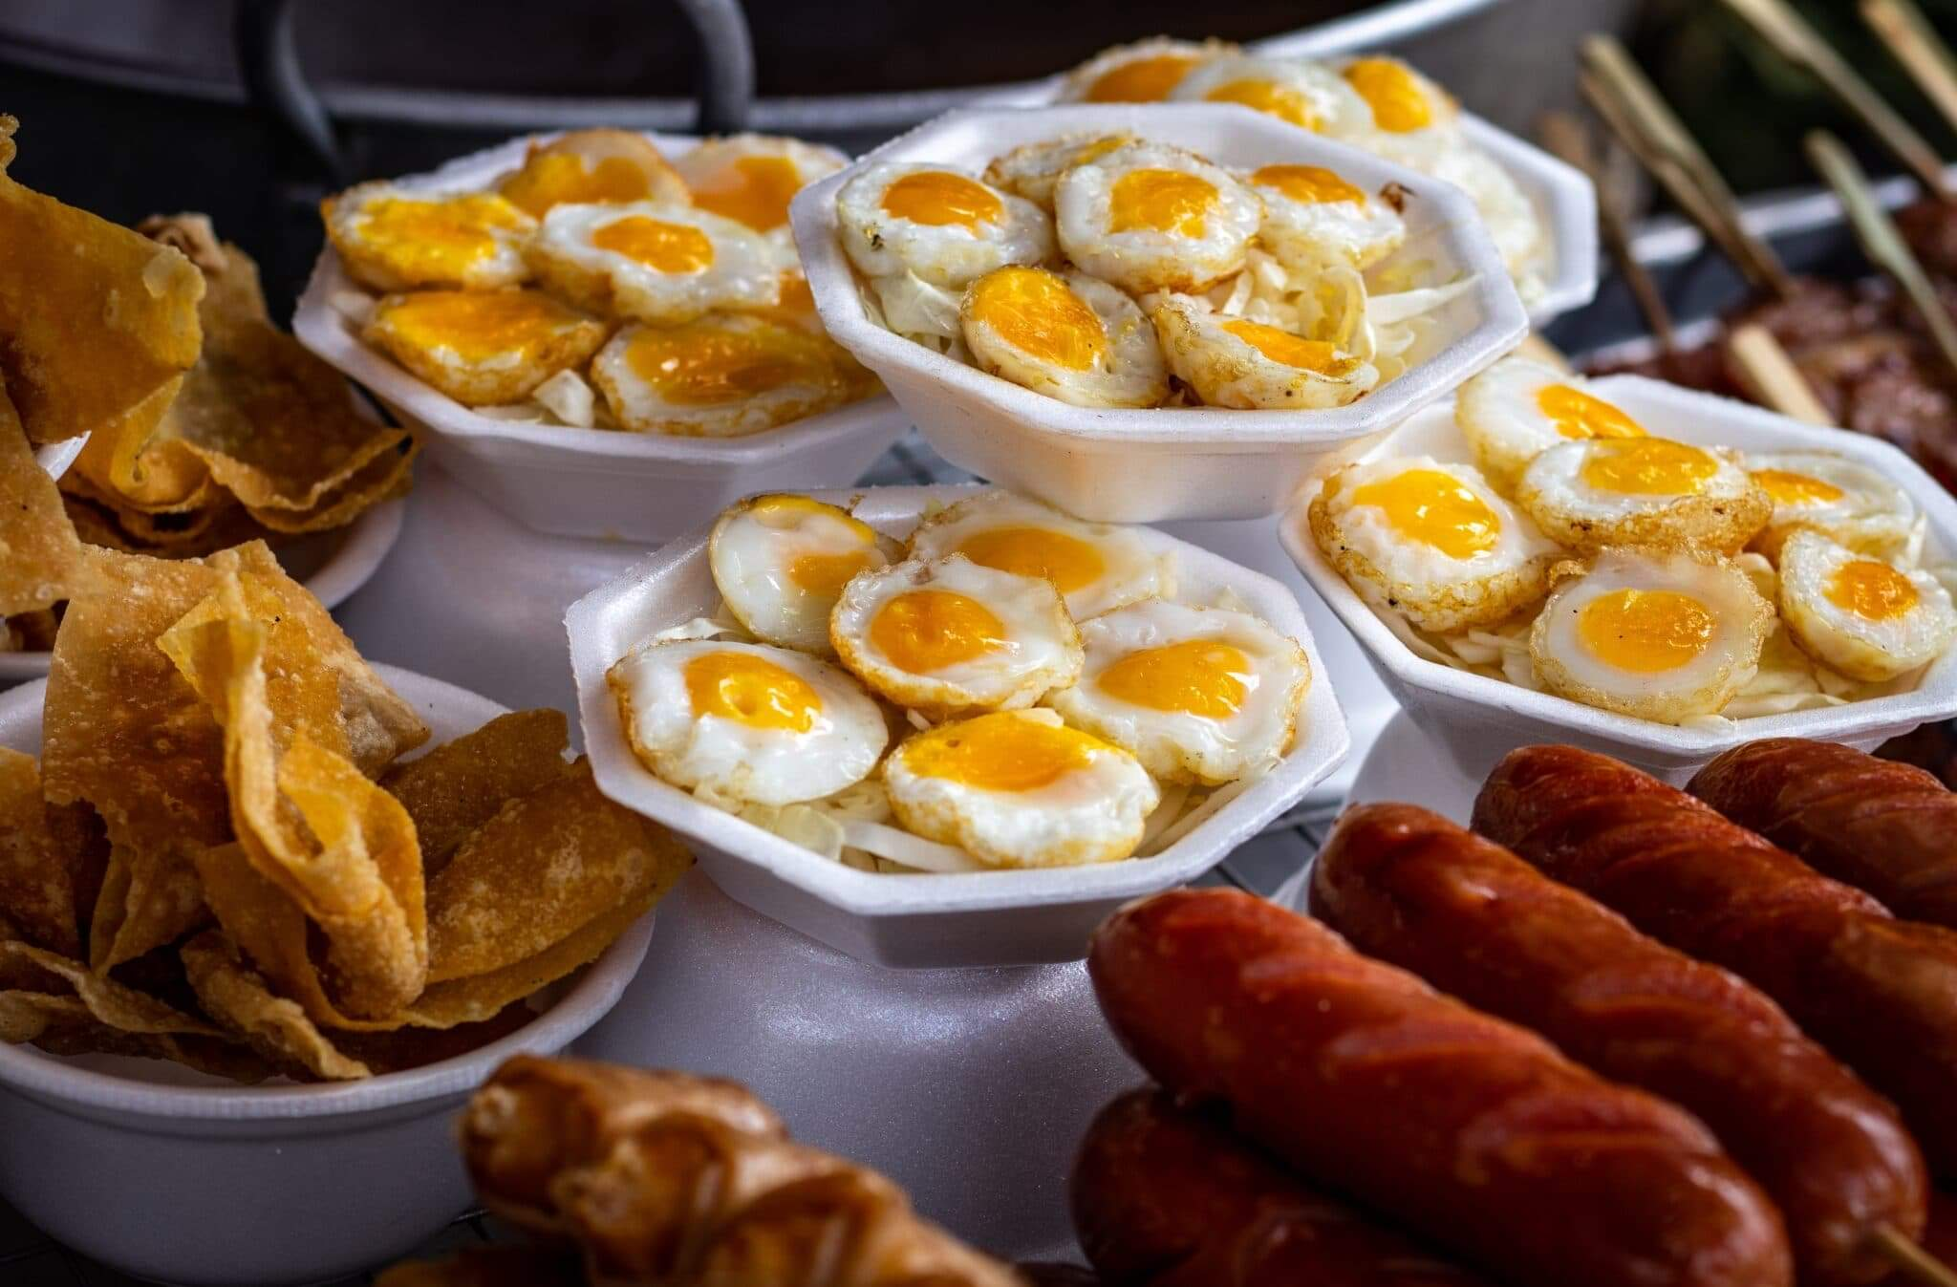
Bośnia – festiwal jajecznicy
Jajko to uniwersalny symbol nowego życia. Wiąże się również z początkiem wiosny. Wiedzą o tym doskonale mieszkańcy Bośni i Hercegowiny i wykorzystują ten fakt w widowiskowy (i smakowity!) sposób. Każdego roku w tym kraju z okazji pierwszego dnia wiosny odbywa się… Festiwal Jajecznicy – Cimburijada. Jajka są smażone na ogromnych patelniach na miejskich ulicach, a celebracji towarzyszą m.in. zabawy taneczne czy wskakiwanie do rzeki – nawet, jeśli w kraju utrzymuje się jeszcze śnieg!

Slide 7
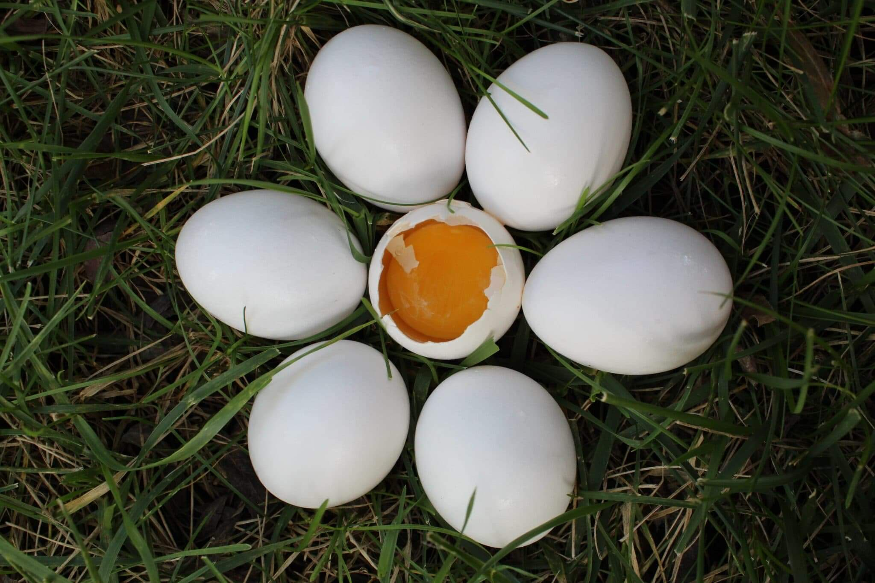
Chiny – gra w ustawianie jajka
Skoro już o jajkach mowa, to odgrywają one ważną rolę w celebracji pierwszego dnia wiosny także w Chinach. Tu bardzo popularna jest, mająca już ponad 4 000 lat tradycji gra, która polega na próbie pionowego ustawienia jajka na stole. Skąd taki pomysł? Otóż wierzy się, że dzień, w którym słońce pada bezpośrednio na równik, jest jedynym, kiedy jest to możliwe. Dlatego z myślą o pierwszym dniu wiosny dekoruje się jajka, a dzieci spędzają cały dzień na podejmowaniu kolejnych prób. Niektóre z nich się udają! Jeśli się tak stanie, to zwiastun szczęścia na cały rok!

Slide 8
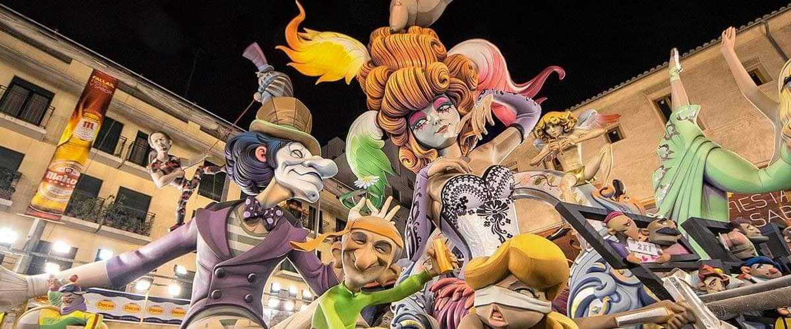
Hiszpania – święto ognia Las Fallas
Las Fallas to zwyczaj znany przede wszystkim w Walencji – to najbardziej szalone święto roku. Odbywa się od 15 do 19 marca – zarówno z okazji zbliżającej się równonocy wiosennej, jak również z uwagi na Dzień św. Józefa, który jest patronem stolarzy. To celebracja dłuższego dnia.
A jak się świętuje? Festiwal rozpoczyna się od rozstawienia na terenie miasta aż 700 (!) ogromnych kukieł, które prezentują różnego rodzaju scenki satyryczne, nazywanych ninotami. Na przestrzeni kolejnych dni, przeplatanych imprezami i różnymi eventami kulturalnymi, mieszkańcy podziwiają figury, by… ostatniego dnia je spalić. Każdego roku „ratowana” jest tylko jedna – ta, która zostanie uznana za najładniejszą. Ona trafia do specjalnego muzeum, gdzie jest podziwiana wraz z tymi, które ocalały w minionych latach.

Slide 9
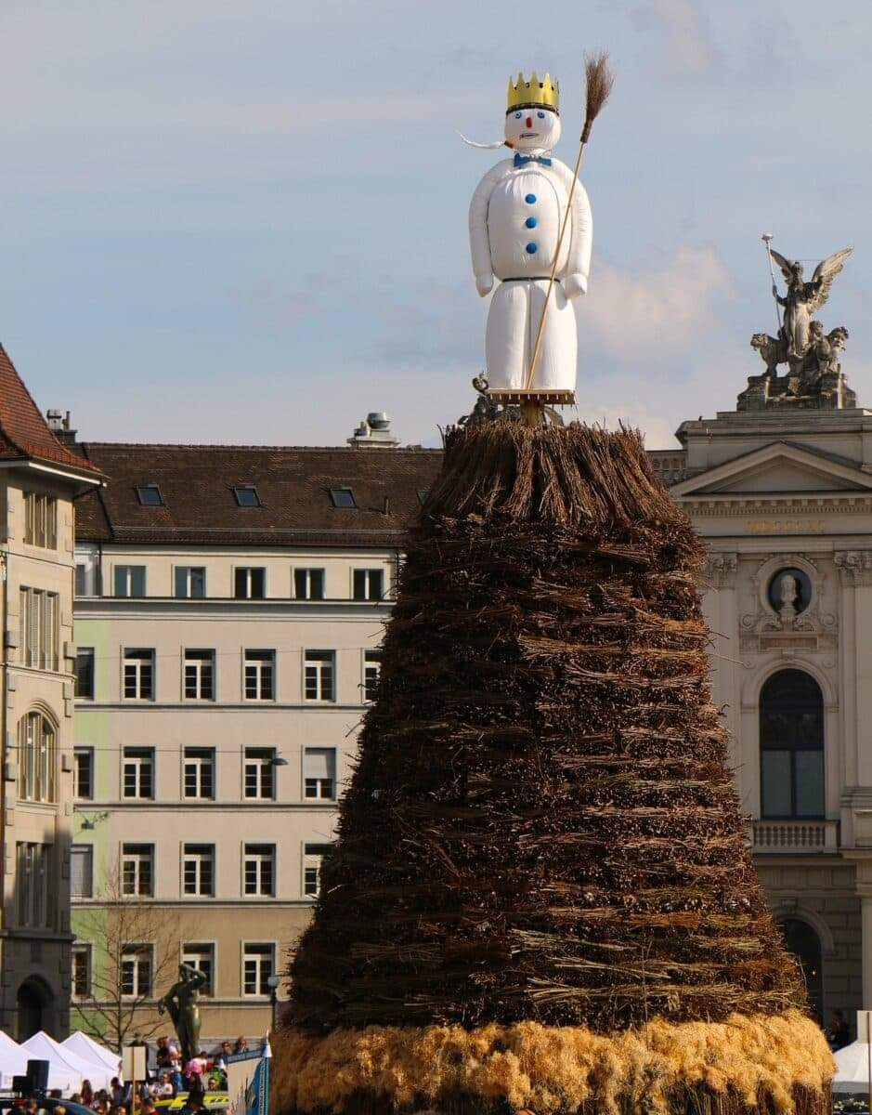
Szwajcaria – palenie bałwana
Tego dnia w Zurychu odbywają się pochody w historycznych strojach którym towarzyszy muzyka, pali się również Boogga – kukłę bałwana. To, jak płonie, zwiastuje pogodę na lato – im szybciej płomienie dosięgną bałwaniej głowy, tym lepsza aura będzie panować w wakacje! Aby efekt był jeszcze bardziej piorunujący, do kukły bałwana nierzadko wkłada się materiały wybuchowe.

Slide 10
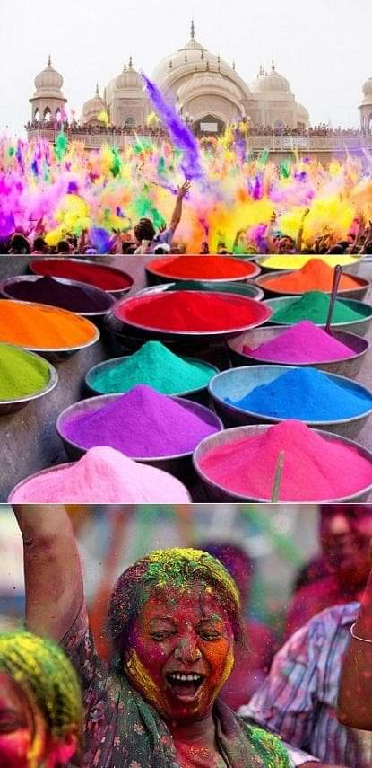
Indie – Festiwal Kolorów
Holi, czyli wyjątkowe święto, miłości radości i wiosny, jest obchodzone mniej więcej w okresie, gdy przypada pierwszy dzień tej astronomicznej pory roku. Jest celebrowane przez hinduistów, przede wszystkim w Indiach, ale również w Nepalu i innych krajach, gdzie mieszkają wyznawcy tej religii. Festiwal kolorów staje się też coraz popularniejszy w Europie i Ameryce.
Festiwal rozpoczyna się przy rozpalonym ognisku, nazywanym Holika – tu odbywa się szalona impreza, pełna śpiewów i tańców. Jednak najważniejsze i najbardziej spektakularne wydarzenie ma miejsce następnego dnia – to wówczas ludzie obrzucają się nawzajem specjalnymi proszkami we wszystkich kolorach tęczy.

Slide 11
Kilka quizzów o dniu wiosny:
https://czasdzieci.pl/quizy/quiz,453084-wiosna.html
https://www.tuwodzislaw.pl/quizy,wiosna-co-o-niej-wiesz,q4-54.htm
https://www.tujastrzebie.pl/quizy,co-wiesz-o-nadchodzacej-wiosnie,q4-51.html
https://facet.onet.pl/21-marca-pierwszy-dzien-wiosny-rozwiaz-nasz-wiosenny-quiz/gcldjke

Slide 12
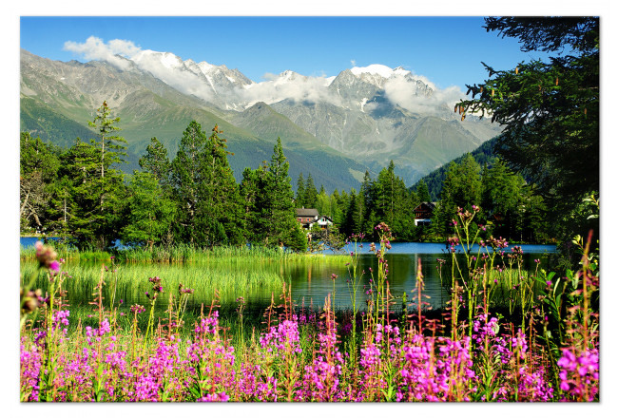
Koniec śniegu!
Wiosna w biegu!
Już bociany powracają,
Już skowronki koncert dają.
Tu krokusy, tam Żonkile
Spoglądają na świat mile.
Trawa zmienia swoją zieleń,
Chętnie ją polubi jeleń.
Budzi się przyroda wkoło,
Będzie pięknie i wesoło.
Słońce teraz częściej świeci,
Na dwór wzywa wszystkie dzieci.

Slide 13
Prezentację przygotował Samorząd Uczniowski Publicznej Szkoły Podstawowej im.Marii Skłodowskiej-Curie w Krasińcu

